Slide 1
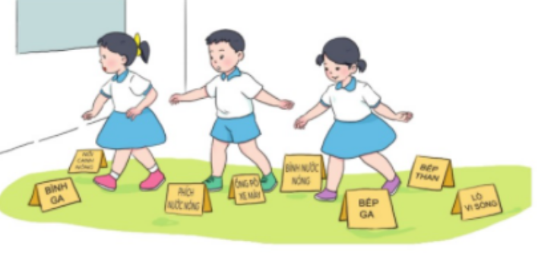
Khởi động

Slide 2
Khởi động
Em không nên chơi gần các vật như phích nước nóng, bép ga, bếp than, lò vi sóng, ống bô xe máy,... vì chơi gần những vật này sẽ nguy hiểm nếu em chạm vào chúng sẽ bị bỏng.

Slide 3
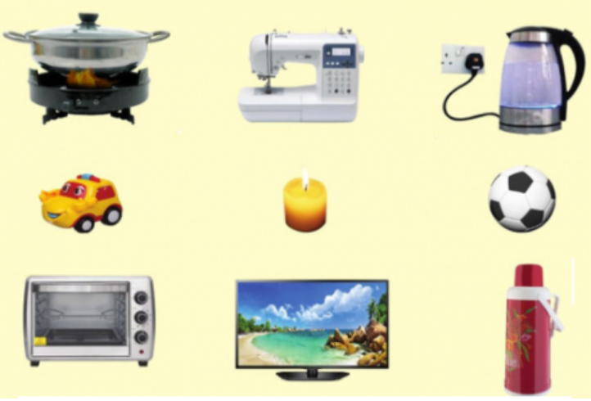
Khám phá:
Tìm những đồ vật có thể gây bỏng

Slide 4
Khám phá:
Những vật có thể gây bỏng:
Bếp ga, ấm siêu tốc, nến đang cháy, lò vi sóng, phích nước nóng.

Slide 5
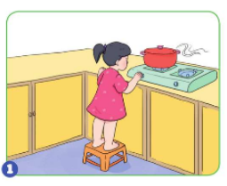
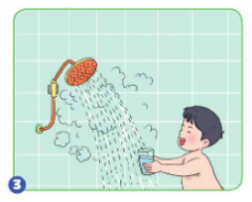
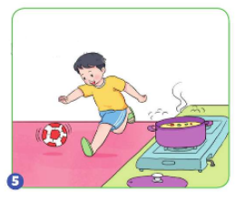
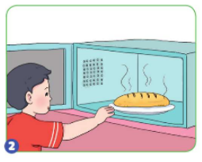
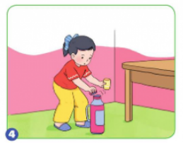
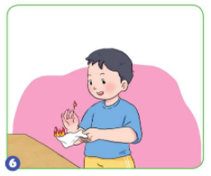
PHÒNG TRÁNH BỊ BỎNG
Đoán xem điều gì có thể xảy ra với bạn trong mỗi tranh?

Slide 6
PHÒNG TRÁNH BỊ BỎNG
Đoán xem điều gì có thể xảy ra với bạn trong mỗi tranh?
Bạn nữ có thể bị bỏng do lửa tạt vào tay hoặc nồi thức ăn nóng đố vào người.

Slide 7
PHÒNG TRÁNH BỊ BỎNG
Đoán xem điều gì có thể xảy ra với bạn trong mỗi tranh?
Bạn có thể bị bỏng tay bời lò nướng hoặc chiếc bánh.

Slide 8
PHÒNG TRÁNH BỊ BỎNG
Đoán xem điều gì có thể xảy ra với bạn trong mỗi tranh?
Bạn có thể bị bỏng tay hoặc cả người do nước nóng bắn vào.

Slide 9
PHÒNG TRÁNH BỊ BỎNG
Đoán xem điều gì có thể xảy ra với bạn trong mỗi tranh?
Bạn có thể bị phích nước đổ vào người và bị bỏng.

Slide 10
PHÒNG TRÁNH BỊ BỎNG
Đoán xem điều gì có thể xảy ra với bạn trong mỗi tranh?
Nếu quả bóng rơi trúng nồi canh nóng, bạn có thể bị bỏng do nước nóng đổ hoặc bắn vào người.

Slide 11
PHÒNG TRÁNH BỊ BỎNG
Đoán xem điều gì có thể xảy ra với bạn trong mỗi tranh?
Bạn có thế bị giấy cháy vào tay gây bỏng.

Slide 12
PHÒNG TRÁNH BỊ BỎNG
Ngoài ra em nêu thêm những hành động khác có thể gây bỏng mà em biết.
+ Nghịch quẹt ga hay que diêm.
+ Chạy nhảy gần chiếc xe máy vừa mới đi về.

Slide 13
PHÒNG TRÁNH BỊ BỎNG
Những việc cần làm để phòng tránh bị bỏng:
Không tự ý sử dụng bếp dầu, bếp ga, lò nướng, lò vi sóng,. . .
Không chơi đùa gần bếp khi đang đun nấu và các vật nóng như: nồi nước sôi, phích nước sôi, bàn ủi vừa sử dụng, ống pô xe máy vừa đi về,. . .
Cẩn thận khi sử dụng vòi nước nóng.
Không nghịch diêm, bật lửa

Slide 14
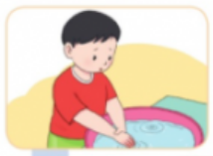
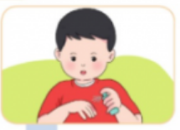
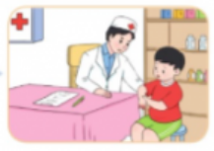
PHÒNG TRÁNH BỊ BỎNG
Các bước sơ cứu khi bị bỏng
Bước 1: Ngâm vùng da bị bỏng trong nước sạch, mát.
Bước 2: Xịt hoặc bôi thuốc chống bỏng.
Bước 3: Đến cơ sở y tế để khám và điều trị.

